Slide 1
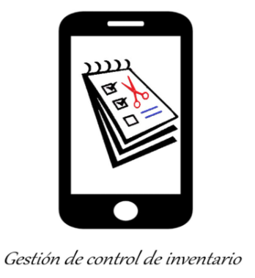
Gestion de control de inventario

Slide 2
Tabla de contenido :
Introducción
Planteamiento del problema
Pregunta problema
Objetivo general
Objetivo especifico
Justificación
Alcance
Delimitaciones
Técnicas e instrumentos de recolección de datos
Mapas de procesos
10.1 Sistema actual
10.2 Sistema propuesto
Requisitos de software
11.1 Requisitos funcionales
11.2 Requerimientos no funcionales
12. Diagramas UML
13. Grupo de Trabajo

Slide 3
1. Introducción
JOHAN STYLE es una microempresa dedicada al embellecimiento de las personas para mejorar su presentación personal e imagen , distribuye sus servicios y productos en la cuidad de Bogotá en donde se encuentra ubicada , esta microempresa cuenta con pocos procesos en el manejo de inventarios de materia prima y servicios terminados por tal motivo al momento de entregar los productos a sus clientes existen diferencias en las existencias de materiales o en los productos terminados.

Slide 4

Implementar un sistema de gestión de inventarios que ayude a la compañía a planear los requerimientos de materia prima con un control eficaz de entradas y salidas de productos terminados, así mismo, lograr que la información sea clara, precisa y actualizada.
para implementación del sistema de gestión de inventario se opta por clasificar los productos en una creación de formatos donde se pueda organizar el inventario de una manera eficaz .

Slide 5
2. Plateamiento del problema
JOHAN STYLE es un microempresa dedicada a mejorar la percepción e imagen de las personas , en donde sus instalación se encuentra en el barrio Pontevedra en la cuidad de Bogotá .
Se ha analizado que en el interior de microempresa no se lleva un control estricto sobre el inventario que maneja los productos , el cual registre los productos que son objetos de un inventario como lo son las existencias que se destinaran a cada servicio y cada venta , no hay un lugar definido para la organización adecuada para la bodega no hay un rotación optima de los productos por que se utiliza el ultimo producto adquirido y no lo que esta en la bodega , ya que el producto que se encuentra mucho tiempo en la bodega esta perdiendo su efectividad y esta afectando el rendimiento de la empresa

Slide 6
3. Pregunta Problema :
¿Si mejora el control del inventario donde se capacite una persona que cumpla con la función de tener un inventario estable ,que verifique el control de cada entrada y salida de los productos ,se perfeccionaría mucho mas el rendimiento y se reducirían los costos de la microempresa ?

Slide 7
4. Obejtivo General :
Implementar un sistema de gestión de inventario en JOHAN STYLE con el fin de alcanzar un equilibrio en el control del inventario para que todo trabaje preciso y a la perfección y no se genere perdidas en el rendimiento ni en la producción.

Slide 8
5. Obejtivos Específicos:
Controlar la capacidad de almacenamiento y distribución.
Realizar la codificación de los productos en la microempresa.
Realizar una rotación eficaz de el producto.

Slide 9
6. Justificación :
Este trabajo esta realizado con el fin de investigar y apostar soluciones a la microempresa ,buscando el máximo rendimiento y eficacia para que puedan mejorar en el control de inventarios y así mismo implementar una buena funcionalidad en cada uno de sus productos , se deben analizar los factores que indiquen el manejo de el inventario , con el propósito de determinar la disponibilidad de los productos para poder desarrollar el servicio sin incurrir en costos innecesarios.
Con esto se puede implementar una mejor compra y venta de sus productos y servicios lo cual mejoraría el rendimiento y productividad de la microempresa y así demostrando la importancia de tener un buen control de inventario ya que es un parte fundamental de cada empresa .

Slide 10
7. Alcance
El sistema a desarrollar llevara el registro controlado de la información general de cada producto existente, con el fin de obtener todos los datos necesarios de cada producto de una manera organizada, confiable y correcta .
Este se realizara para el uso exclusivo de JOHAN STYLE en donde tendrá un fácil y total acceso al registro y control de su inventario mejorando la búsqueda de sus productos y asi logrando un rendimiento optimo para la microempresa.

Slide 11

8. Delimitación :
Espacio: JOHAN STYLE
Tiempo: 12 meses
Área : Jefe y asistente
Temática: gestión de inventarios

Slide 12

9. Técnicas de recolección de datos
Con el resultado aprendido en nuestra formación técnica se desea recolectar datos de la microempresa JOHAN STYLE por medio de una encuesta que va dirigida al jefe directo .
La cual esperemos que la pueda responder de una manera optima y sencilla.
https://docs.google.com/forms/d/11FzTsMN0LIRbDE-wKpFObZ5wca45z8SA-M_Qm2fcIyo/edit

Slide 13
10. Mapas de procesos BPMN :
A continuación se mostrara un mapa BPMN en donde se encuentra representado gráficamente el sistema actual de la microempresa Johan style.
También se mostrara el sistema de organización de inventarios propuesto para mejorar la rendimiento de la empresa.

Slide 14
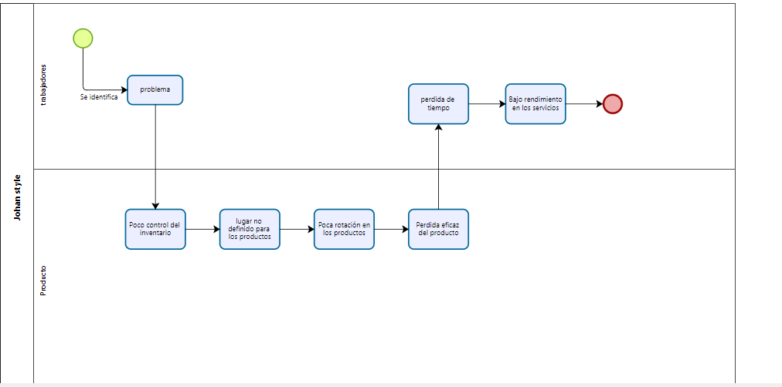
10.1 Sistema actual :

Slide 15
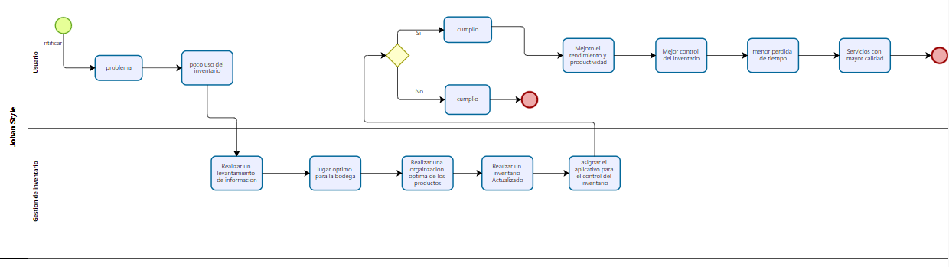
10.2 Sistema propuesto :

Slide 16
11. Requisitos de software
En las siguientes diapositivas se representara una serie de formatos, mostrando los requisitos que se implementaran en el sistema de control de inventarios.

Slide 17
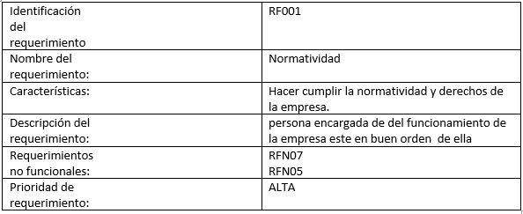
11.1 Requisitos funcionales :

Slide 18
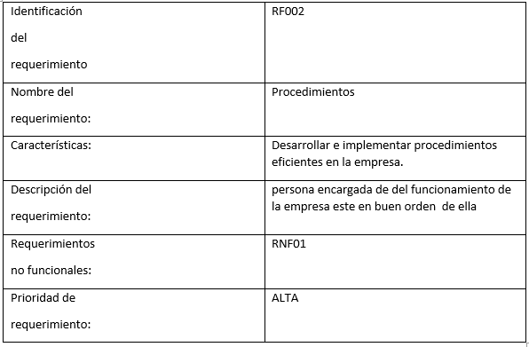

Slide 19
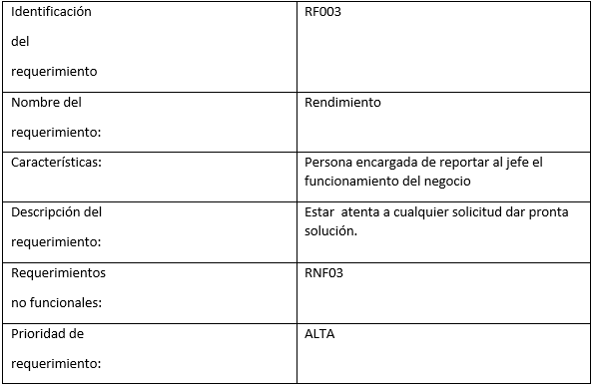

Slide 20
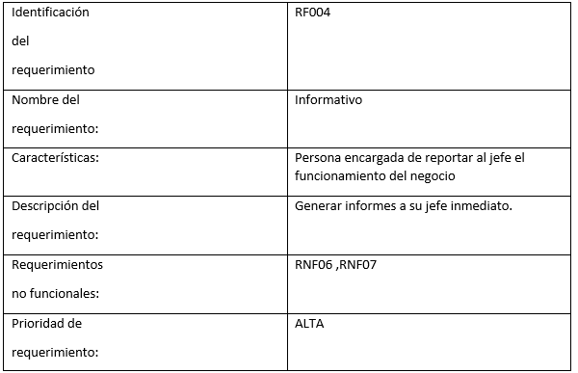

Slide 21
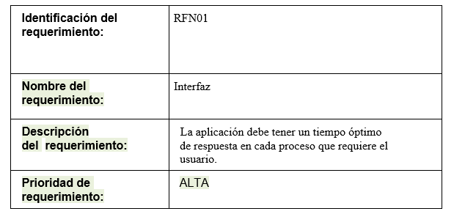
11.2 Requerimientos no funcionales

Slide 22
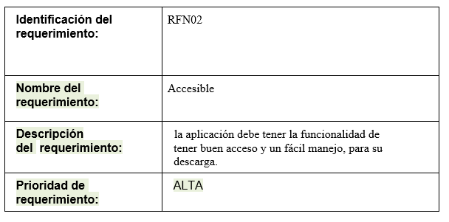

Slide 23
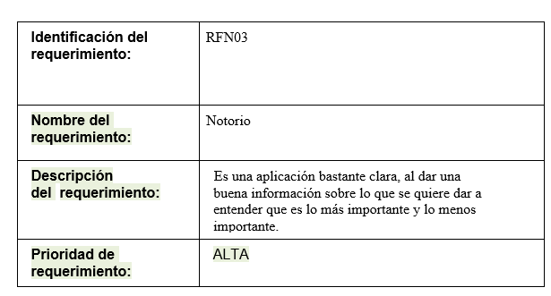

Slide 24
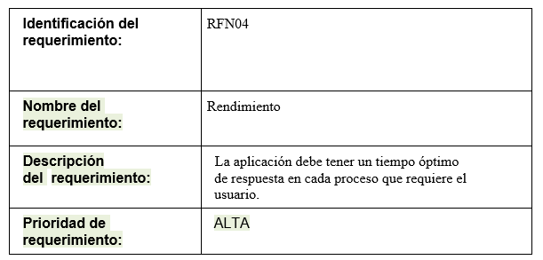

Slide 25
12. Diagrama UML :
En el siguiente diagrama se mostrara la gestión del sistema en el manejo del inventario el cual nos permitirá tener un orden y una visualización mas organizada y también poder entenderlo de una manera mas practica.

Slide 26
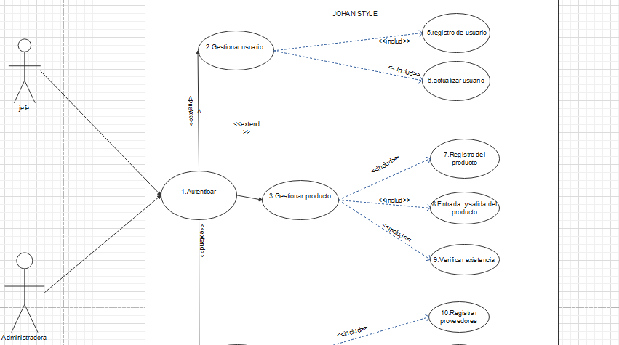

Slide 27
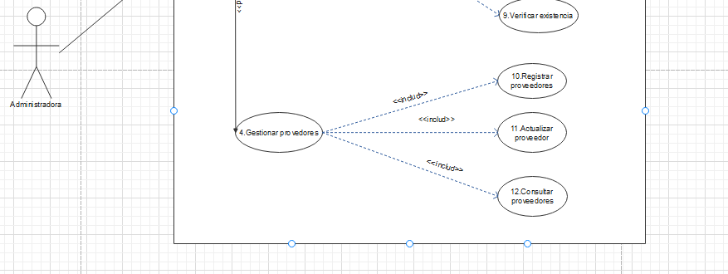

Slide 28
13. Equipo de trabajo :
Laura Khaterine Moreno Estudiante
Análisis y Desarrollo de datos
Leslie Dahiana Mayorga Estudiante
Análisis y Desarrollo de datos
Paula Alejandra Garnica Estudiante
Análisis y Desarrollo de datos
Jhony alexander Poleche Estudiante
Análisis y Desarrollo de datos
Maicol Andres Quiroga Estudiante
Análisis y Desarrollo de datos

